Slide 1
Ganoderma Lucidum

Slide 2


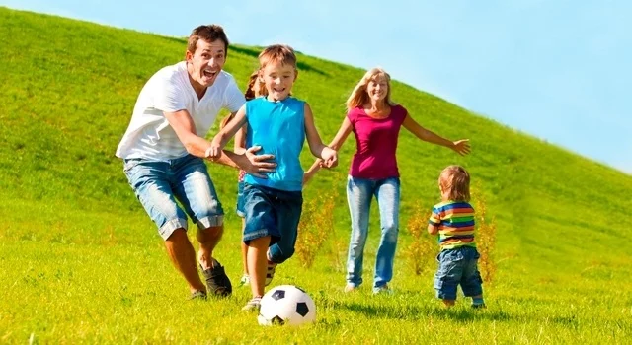
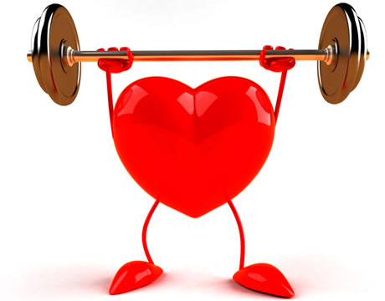

Salud,
bienestar y prosperidad
MENTAL
EMOCIONAL
Conocimientos
Intelecto
Recuerdos Inf
Paradigmas
Ideas
Profesión
Proyectos
Autoestima
Relaciones Int
Afectos
Sueños
Pasión
Expectativas
FISICA
ESPIRITUAL
Células
Cuerpo
Salud
Ingresos
Bienes materiales
Auto imagen
Fortaleza
Debilidad
Virtudes
Potencia
Relación con otros
ESPIRITUAL

Slide 3
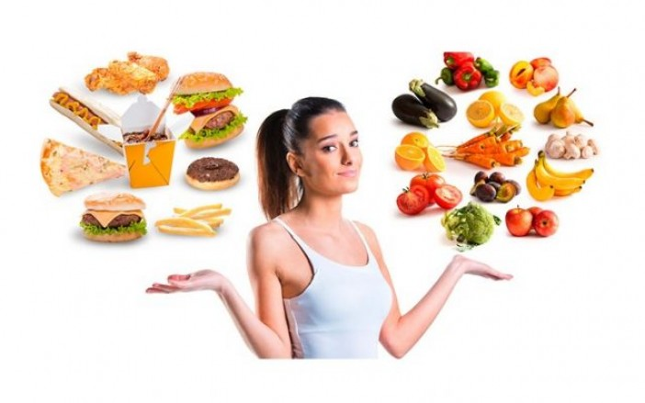
¿Por qué nos enfermamos?
VS
COMIDA
ALIMENTO
´´No todo lo que hoy es comestible, es alimento´´. ´´Que tu medicina sea tu alimento y el alimento tu medicina¨
¿Dónde estás hoy?
¿Dónde quieres estar mañana?

Slide 4
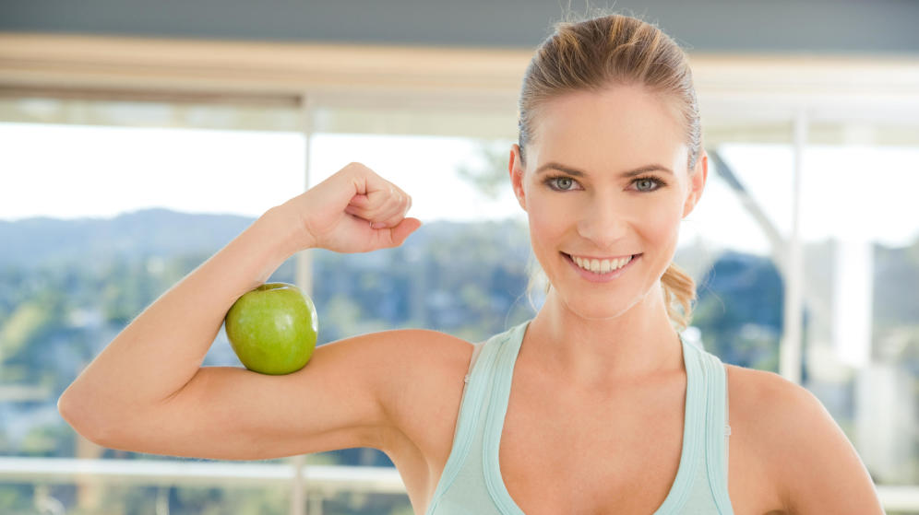
¿CÓMO GARANTIZO MI NUTRICIÓN?
MACRONUTRIENTES
MICRONUTIENTES
CARBOHIDRATOS
VITAMINAS – MINERALES
PROTEINAS
OLIGOELEMENTOS
GRASAS
FITONUTRIENTES
ANTIOXIDANTES

Slide 5
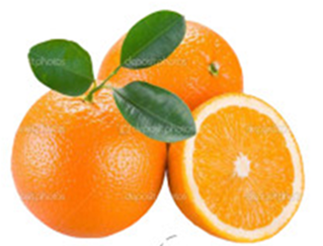
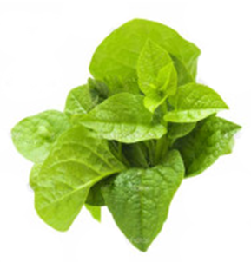
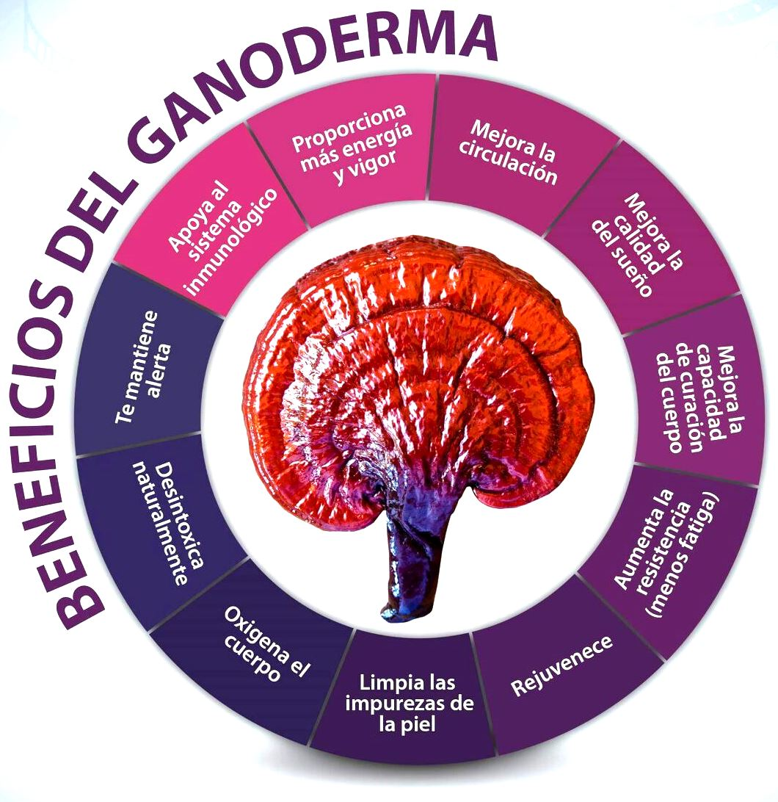

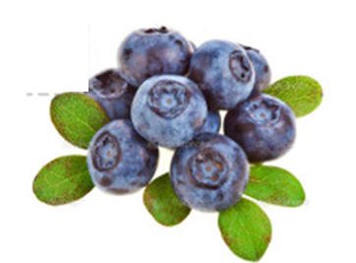
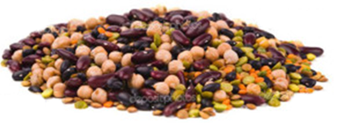
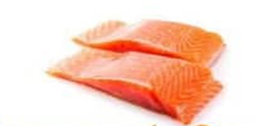
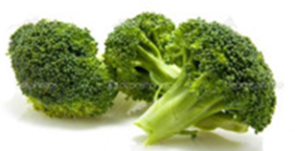
¿Cual es el mejor súper alimento de la historia de la humidad?
GANODERMA LUCIDUM
Contiene 7 veces más vitaminas c que la NARANJA
Contiene 3 veces más hierro que la ESPINACA
ANTIBACTERIAL
DESTRUYE CÉLULAS CANCERÍGENAS
ANTI-INFLAMATORIO
Contiene 3 veces más antioxidantes que el ARÁNDANO
LIMPIA LOS RIÑONES Y EL HÍGADO
ANTIVIRAL
Contiene 6 veces más calcio que la LECHE
RELAJA EL SISTEMA NERVIOSO Y MÚSCULOS
ANTITUMORAL
REGULADOR DE LA PRESIÓN SANGUINEA
OPTIMIZA EL USO DEL OXIGENO
REDUCTOR DE COLESTEROL
Contiene proteico más alto que los FREJOLES
FORTALECE EL SISTEMA INMUNOLÓGICO
REGULADOR DEL AZÚCAR EN LA SANGRE
Contiene 8 veces más omega que la SALMÓN
POTENCIADOR CARDIOVASCULAR
FORTALECE LOS HUESOS
Contiene 15 veces más magnesio que el BRÓCOLI
+ 200 Nutrientes + 150 Antioxidantes + 100 Alcaloides

Slide 6
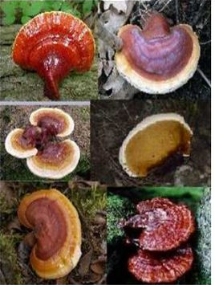
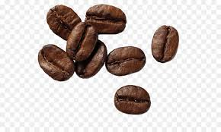

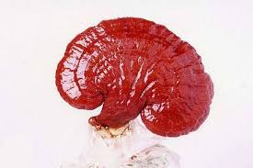

¡Nuestro Ganoderma es Único!
Leow Soon Seng soluciona los 3 inconvenientes para lograr que el mundo tuviera acceso a su consumo.
SELECCIÓN
PRODUCCIÓN
CONSUMO
+
=
UNICO GANODERMA 100% SOLUBLE EN AGUA, ACEITE Y ALCOHOL

Slide 7


Slide 8
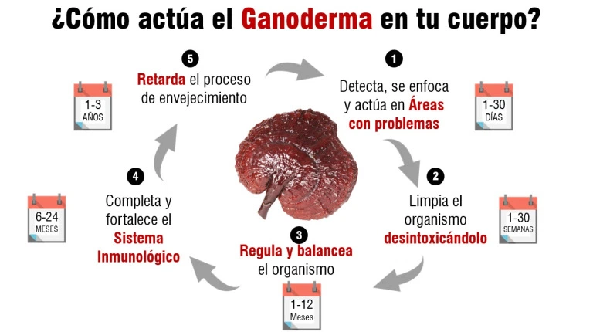

Slide 9




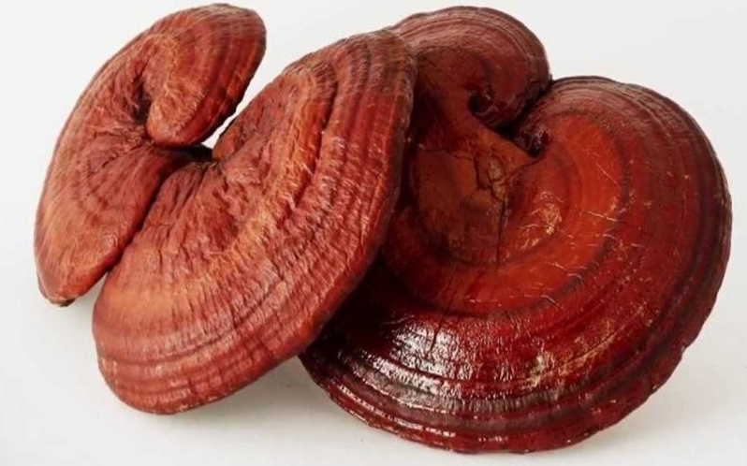
Ayuda en caso de:
Acidez
Adicción
Asma
Alzheimer
Bronquitis
Cáncer
Cirrosis Hepática
Colesterol
Cólicos Mestruales
Diabetes
Enfermedades Renales
Epilepsia
Estrés
Estreñimiento
Fibromialgia
Gastritis
Insomnio
Indigestión
Intoxicación
Incontinencia
Menopausia
Migrañas
Miomas
Nutre el cerebro
Parkinson
Presión alta
Prostatitis
Psoriasis
Reumatismo
Sinusitis
Tumores
Ulceras
Várices
Vitíligo
VIH-Sida
Enfermedades cardiacas
Anti-Envejecimiento
Perdida de peso
Energía
La piel
Artritis
Huesos
Obesidad
Inmunidad
Gripe y resfriados
Asma
Herpes y otros virus
Alergias
Aumenta la potencia sexual
Y mucho más..

Slide 10

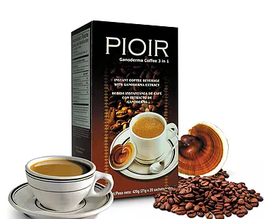

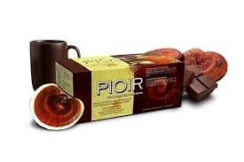
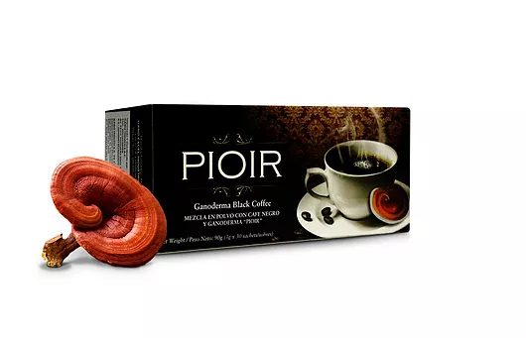




EL PRIMER CAFÉ SALUDABLE
GANOCAFÉ
NEGRO
GANOCHOCOLATE
GANOCAFÉ 3 EN 1
CAPUCHINO
PASTA DENTAL KIBNABALÚ
REGISTROS Y CERTIFICADOS INTERNACIONALES

